Slide 1
Ngobrol tentang “SKRIPSI”
Disadur oleh:
B. Very Christioko, S.Kom, M.Kom

Slide 2
Apa itu makluk yang bernama “SKRIPSI”?
Skripsi adalah Tugas Akhir (TA)
Skripsi merupakan “pintu gerbang terakhir” sebelum menuju gelar Sarjana.
Skripsi tidak sama dengan Mata Kuliah biasa
Skripsi dimulai setelah semua mata kuliah teori & praktek (wajib+pilihan+KP) selesai
Skripsi dilaksanakan secara “Mandiri” oleh Mahasiswa didampingi pembimbing.

Slide 3
Gangguan yang timbul saat mengerjakan “SKRIPSI”
Faktor Internal (Mahasiswa)
Kurangnya niat/motivasi dalam diri mahasiswa.
Kurang belajar mandiri (terbiasa hanya melakukan pekerjaan yang diperintah dosen saja).
Saran-saran dari pembimbing yang tidak mengikat membuat mahasiswa merasa tidak harus segera mengerjakan.
Anggapan bahwa pengerjaan Skripsi bisa dilakukan sambil bekerja (sewaktu-waktu).
Kurangnya kemampuan akademik mahasiswa.
Mahasiswa lebih banyak dibantu oleh teman-temannya saat mengerjakan tugas dan bahkan sewaktu ujian semasa Kuliah.
Ketika Skripsi, bantuan dari teman lebih sulit didapat.
Solusi:
Kurang belajar mandiri→ mulai baca-baca buku, dicontoh & dikembangkan.
Saran dari dosen→ coba & selesaikan sesegera mungkin.
Fokuslah dalam menyelesaikan Skripsi.

Slide 4
Gangguan yang timbul saat mengerjakan “SKRIPSI”
Faktor Eksternal
Sulitnya materi/judul skripsi yang dikerjakan.
Sulitnya pencarian literatur atau data.
Kesulitan dengan dosen pembimbing.
Faktor lingkungan.
dll.
Solusi:
Untuk sulitnya materi & literatur → konsultasi dengan pembimbing.
Untuk kesulitan dengan pembimbing → tukar pendapat dengan teman.

Slide 5
Motivasi yang timbul saat mengerjakan “SKRIPSI”
Adanya tawaran kerja yang membutuhkan lulusan Sarjana.
Info Beasiswa S2 baik dalam negeri atau luar negeri.
Perasaan malu ketika melihat teman/adik kelas sudah mulai diwisuda.
Tuntutan dari keluarga / pacar.
Ancaman batas akhir Skripsi.
Ancaman Drop Out (DO).

Slide 6
Persiapan Skripsi
Persiapan Awal
Pikirkan judul/topik Skripsi
Tanyakan prosedur Skripsi
Topik Skripsi
Topik apa yang diharuskan atau dilarang untuk diambil.
Topik berupa aplikatif (studi kasus) atau implementasi suatu metode/teori.
Judul Skripsi tidak boleh sama (Lihat judul yang sudah ada di: Perpustakaan, Internet, dll).

Slide 7
Penggalian Ide Topik Skripsi
Skripsi yang sudah ada sebelumnya
Cari judul yang menarik & baca sekilas
Semakin banyak Skripsi yang anda baca semakin banyak pula ide yang didapatkan.
JANGAN MENYALIN DARI SKRIPSI YANG SUDAH ADA
Dosen atau teman
Cobalah bertanya dengan Dosen dengan minat bidang studi yang Anda minati.
Cobalah bertanya kepada teman/senior Anda perihal topik Skripsi yang mungkin mereka miliki.

Slide 8
Penggalian Ide Topik Skripsi
Pengembangan atau implementasi materi kuliah
Implementasi dari suatu teknik atau penggabungan dari beberapa teknik dari materi mata kuliah. Contoh: Data Mining, Jaringan Saraf Tiruan, Pengenalan Pola, dll.
Internet
Cari & pelajari beberapa metode/algoritma dari bidang ilmu Informatika (Tutorial/Bahan Kuliah).
Lakukan Searching & Browsing terhadap topik-topik penelitian yang sudah ada (Hasil penelitian berupa jurnal/paper).
HINDARI PLAGIARISM

Slide 9
Computing Method/Teori
Method/Teori itu makanan apa?
Ingat kembali seluruh mata kuliah yang kita pelajari di S1 dan S2:
information theory, bahasa formal dan automata
artificial intelligence, decision support system
software engineering, database
algoritma dan struktur data, sistem operasi, dsb
Bila mata kuliah itu menunjukkan satu bidang ilmu (field) computing
Maka computing methods adalah teori, model, atau metode yang terdapat di dalam mata kuliah
Computing methods berisi tahapan/urutan yang sistematis untuk menyelesaikan masalah (algoritmik)

Slide 10
Computing Method/Theory
Method itu bukan ...
Disiplin ilmu atau nama mata kuliah
Terminologi computing yang sifatnya terlalu global
Sistem berbasis web/internet (web/internet bukan approach)
Bahasa pemrograman (kecuali research kita tentang optimisasi bahasa pemrograman)
Jenis database (kecuali research kita tentang optimisasi database)

Slide 11
Computing Method/Teori - Data Mining -
Estimasi (Estimation)
Neural Network, Multiple Linear Regression, dsb
Prediksi (Prediction):
Neural Network, Multiple Linear Regression, SVM, dsb
Klasifikasi (Classification):
CART, K-NN, ID3, C4.5, dsb
Pengelompokan (Clustering):
K-Means, Fuzzy C-Means, SOM, K-Medoids, dsb
Asosiasi (Association):
Apriori, FP-Growth, dsb

Slide 12
Computing Method/Teori - Soft Computing -
Fuzzy Logic
Fuzzy Inference System
Neural Network
Neuro-Fuzzy
Genetic Algorithm

Slide 13
Computing Method/Teori - Image Processing -
Image Restoration
Image Compression
Biometrics:
Face/Fingerprint/Iris Identification
Real Application:
Car Plate Identification
Vehicle Motion Detection

Slide 14
Computing Method/Teori - Software Engineering -
Software Process Improvement
Software Quality Prediction
Service Oriented Architecture
Autonomic Computing
Soft Computing and its Applications in Software Engineering

Slide 15
Jenis-jenis Judul Skripsi
Skripsi berdasarkan pembuatan perangkat lunak:
Implementasi Algoritma
Implementasi dari algoritma yang didapat dari materi kuliah teori (Visualisasi).
Contoh:
“Implementasi Algoritma Greedy untuk melakukan Graph Coloring: Studi Kasus Peta Propinsi Jawa Timur”
Perbandingan beberapa Algoritma
Implementasi dari algoritma sejenis untuk menyelesaikan masalah yang kemudian disusun perbandingannya (terdapat parameter pembanding).
Contoh:
“Perbandingan kompresi data antara metode Huffman dan Arithmetic Coding”

Slide 16
Jenis-jenis Judul Skripsi
Skripsi berdasarkan pembuatan perangkat lunak:
Penyelesaian masalah riil
Umumnya berupa Sistem Informasi, Sistem Pendukung Keputusan, Studi Kasus.
Contoh:
“Sistem Pendukung Keputusan Penentuan Porsi Dana Investasi Portofolio dengan Model Indeks Tunggal”
Pembuatan program bantu
Membuat program yang diharapkan dapat membantu pemakai dalam menyelesaikan masalah tertentu (Harus disertai dengan sebuah Metode/Algoritma).
Contoh:
“Program Bantu Pengambilan Keputusan untuk Pemilihan Lokasi Pabrik dengan Metode Brown-Gibson”

Slide 17
Jenis-jenis Judul Skripsi
Skripsi berdasarkan materi:
Sistem Informasi
Membuat sistem informasi untuk suatu tempat, seperti perusahaan, rumah sakit, apotek, organisasi, pendidikan, dll (Multi User).
Sistem Informasi mengandung perancangan basis data.
Contoh:
“Sistem Informasi Eksekutif untuk Perencanaan Tata Letak Anak Cabang Perusahaan (Studi Kasus Bank PD. BPR Bapas 69 Magelang)”
Sistem Pendukung Keputusan
Output dari program diharapkan dapat digunakan untuk membantu pengambilan keputusan (Dengan Metode).
Contoh:
“Sistem Pendukung Keputusan Kelompok Pemilihan Mahasiswa Berprestasi di STT Telkom dengan Metode Promethee”

Slide 18
Jenis-jenis Judul Skripsi
Skripsi berdasarkan materi:
Grafika atau Pengolahan Citra
Mengolah dan memanipulasi citra agar diperoleh citra yang lebih sesuai dengan kebutuhan (dengan Metode).
Contoh:
“Aplikasi Metode Watermarking untuk Menyembunyikan Label Hak Cipta pada File Citra Terkompresi”
Komputasi
Implementasi suatu metode perhitungan dan penerapannya di dunia nyata (Matematika Diskrit, Graf,Riset Operasi, Kalkulus, Statistik).
Contoh:
“Implementasi Metode Enumerasi Implisit untuk Menyelesaikan Masalah Knapsack”

Slide 19
Jenis-jenis Judul Skripsi
Skripsi berdasarkan materi:
Kompresi Data
Mengubah format data sehingga ukurannya menjadi lebih kecil (Audio, Video, Image, Text).
Contoh:
“Kompresi Citra dengan Metode Hadamard Menggunakan Matriks Ukuran 4x4”
Kriptografi
Metode penyandian, yaitu cara mengubah data sehingga hanya dapat dibaca oleh orang yang mengetahui kuncinya.
Contoh:
“Implementasi Algoritma RC4 pada Enkripsi Teks SMS”

Slide 20
Jenis-jenis Judul Skripsi
Skripsi berdasarkan materi:
Jaringan Syaraf Tiruan
Implementasi dari berbagai model jaringan syaraf tiruan pada kasus-kasus si dunia nyata.
Contoh:
“Diagnosa Anak Penderita Autisme dengan Menggunakan Metode Bidirectional Associative Memory”
Kecerdasan Buatan & Metode Heuristik
Implementasi berbagai metode pada Kecerdasan Buatan seperti: metode pencarian (depth first search, hill climbing, dll), metode heuristik (algoritma genetika, simulated annealing, ant colony, dll) untuk penyelesaian masalah riil.
Contoh:
“ Implementasi Fuzzy Set untuk Menentukan Komposisi dan Dosis Obat Penyakit Anak-anak”

Slide 21
Jenis-jenis Judul Skripsi
Skripsi berdasarkan materi:
Program Bantu (Aktif=ada interaksi pengguna)
Membuat program yang diharapkan dapat membantu pemakai dalam menyelesaikan masalah tertentu (Harus disertai dengan sebuah Metode/Algoritma).
Contoh:
“Program Bantu Perawatan Mulut, Gigi, dan Gusi”
Pembuatan Game
Membuat sebuah game komputer
Game Pasif: Komputer sebagai Fasilitator
Contoh: solitaire, hangman
Game Aktif: Komputer sebagai pemain (NPC: Non-player Chracter)
Contoh:
“Implementasi Metode Alpha Beta Pruning Pada Permainan Scrabble”

Slide 22
Jenis-jenis Judul Skripsi
Skripsi berdasarkan materi:
Telekomunikasi
Pemanfaatan perangkat keras telekomunikasi dan pengembangan perangkat lunak pada perangkat keras telekomunikasi.
Contoh:
“Pembuatan Kamus Elektronis Pada Telepon Selular Menggunakan Metode Hashing Separate Chaining dan Pencarian Biner”
Bahasa Pemrograman
Analisis mendalam mengenai fasilitas dalam sebuah bahasa pemrograman.
Contoh:
Pemanfaatan PL/SQL Server Pages Untuk Pengolahan LOB”

Slide 23
Jenis-jenis Judul Skripsi
Skripsi berdasarkan materi:
Perangkat Keras
Membuat perangkat keras dan antarmuka.
Contoh:
“Pemrograman Mikrokontroler AT89C51 Untuk Membaca Sinyal Infra Merah pada Keyboard”
“Pembuatan Thermometer Digital Dengan Menggunakan Mikroprosesor 8085”

Slide 24
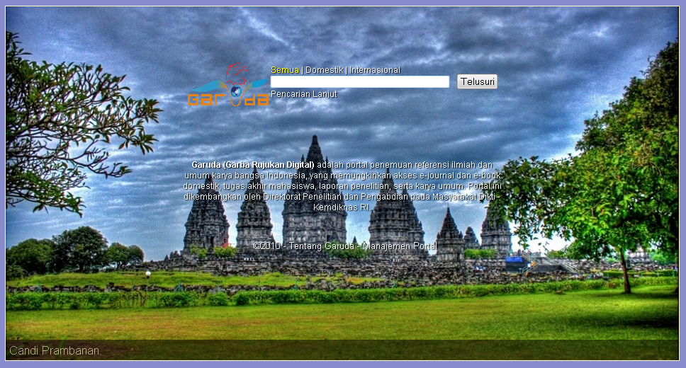
E-Library
GARUDA (Garba Rujukan Digital)
http://garuda.kemdiknas.go.id

Slide 25
Referensi
Agnes Maria Polina dan Jong Jek Siang, Cara cepat menyusun Skripsi jurusan Informatika/Komputer, Andi Offset, 2009.

Slide 26
Sumber Referensi (Gratis)
http://scholar.google.com
http://citeseer.ist.psu.edu
http://www.doaj.org
http://libra.msra.cn
http://www.jstor.org
http://ocw.mit.edu
http://itunes.berkeley.edu
http://highwire.stanford.edu
http://flazx.com

Slide 27
Sumber Referensi (Berbayar)
http://www.computer.org/portal/site/csdl/
http://portal.acm.org/dl.cfm
http://sciencedirect.com
http://www.csa.com
http://www.elsevier.com
http://www.ebscohost.com

